Slide 1
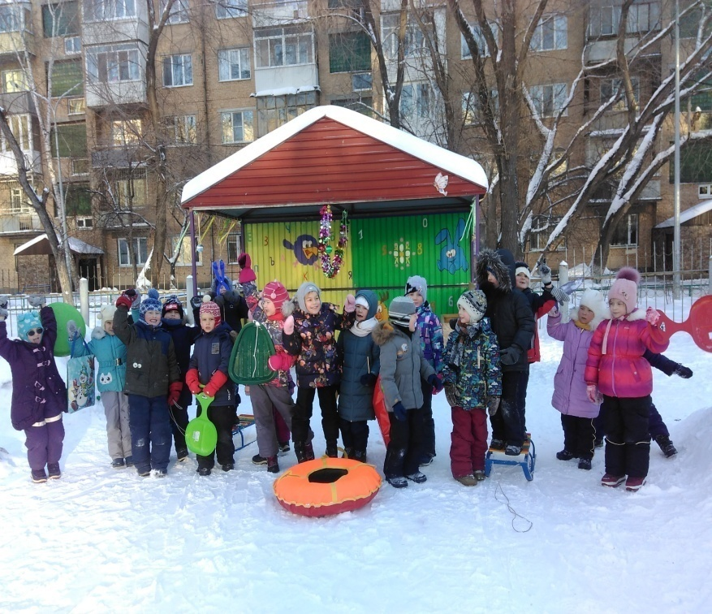
Проект Зимние забавы здоровый образ жизни
Автор: Романова О.Е. Подготовительная группа №6

Slide 2
Цель: Создание оптимальных условий для организации двигательной активности и оздоровительной работы с детьми в зимний период
Задачи
1.Формировать представления у детей о зимних забавах, зимних видах спорта и развивать у детей потребность в двигательной активности .
2.Воспитывать у детей здоровый дух соперничества, взаимовыручки командных играх – эстафетах в спортивном досуге.
3.Привлекать родителей к активному взаимодействию с педагогами ДОУ 4. Создание в семье благоприятных условий для исследовательско - творческой деятельности ребенка, с учетом опыта приобретенного в детском саду.

Slide 3
Актуальность проекта
Здоровье – это не только отсутствие болезней, это состояние оптимальной работоспособности, творческой отдачи, эмоционального тонуса, того, что создаёт фундамент будущего благополучия личности.

Slide 4
Краткая аннотация к проекту: Работа по проекту направлена на
познавательную и исследовательскую деятельность детей старшего
дошкольного возраста. О происхождении, видах, назначении игр-забав в зимнее время.
Работа в проекте обеспечила: освоение детьми
богатого информационного материала по теме; способствовала обучению детей
правилам игр, возможности использовать в самостоятельной игровой
деятельности.
Предварительная работа по реализации проекта:
- изучение материалов по теме;
- подбор детской художественной литературы для чтения;
- подбор дидактических и подвижных игр по теме;
- пополнение предметно-развивающей среды.
Основной этап.
Содержание деятельности по реализации проекта

Slide 5
Работа с детьми:
Образовательная область Совместная деятельность детей и взрослых.
Коммуникация Рассматривание иллюстраций: «Зимний пейзаж», «Игры детей зимой» Цель: учить сравнивать содержание картин, вызвать эмоциональный отклик на художественный образ зимнего пейзажа, ассоциации, связанные с собственным опытом восприятия зимней природы, формировать эстетический вкус.
Д/и «Так бывает или нет?» Цель: закрепление признаков зимы, воспитание умения замечать нереальность суждений, правильно выражать свои мысли в предложении.
Беседа «Что мы делаем зимой?» Цель: учить составлять рассказ о зимних забавах по сюжетным картинкам, подбирать обобщающие слова для групп однородных предметов, упражнять в умении задавать вопросы.
Познание Д/и «Собери узор из льдинок» Цель: развивать воображение.
Д/и «Времена года», «Что бывает зимой?» Цель: закрепить знание признаков времен года.
Беседа «Опасность на льду» Цель: обсудить с детьми опасные ситуации, которые могут возникать в период заморозков, научить необходимым мерам предосторожности Чтение художественной литературы А. Гайдар «Чук и Гек» Цель: закрепить знание об особенностях прозаического произведения.
Г. Х. Андерсен «Снежная королева» Цель: учить понимать жанровые особенности сказки, учить выделять главную мысль сказки, ее мораль.

Slide 6
Социализация Д/и «Назови правильно название вида спорта» Цель: побуждать детей к запоминанию зимних видов спорта, способствовать развитию памяти, логического мышления.
Разгадывание кроссворда «Зима и зимние игры»
Физическая культура Подвижные игры: «Два мороза», «Снежинки и льдинки», «Попади в цель», «Весёлые пингвины» Игры-соревнования: «Перетяни канат», «Собери снежки», в спортивном досуге «Спортивный Дед Мороз», катание на санках
Прогулки: наблюдение за погодой, экспериментирование со снегом и сосульками, постройка снежной крепости, игры в снежки, рисование на снегу.
Участие в зимнем спортивном соревновании (по плану инструктора по физической культуре)
Художественное творчество Рисование «Зимние виды спорта» Цель: учить передавать в рисунке несложный сюжет, развивать воображение, творчество.
лепка «Лыжник» Цель: учить детей лепить фигуру лыжника в движении, передавать форму тела, строение, пропорции.
Работа с родителями:
1. Оформление папки-передвижки «Зима».
2. Консультация «Зимние забавы для всей семьи»
3.Совместный труд постройки из снега (горка, снежные фигуры на участке)
Результаты проекта:

Slide 7
Дети:
• имеют в запасе множество новых игр и забав в зимнее время на свежем воздухе.
• имеют представление о зиме, ее признаках, приобрели новый познавательный опыт;
• знакомы с произведениями писателей и художников на тему зимы;
• владеют расширенным словарным запасом;
• имеют представление о природе родного края;
• знакомы с правилами безопасного поведения на улице зимой.
Воспитатели
• Систематизирован литературный и иллюстративный материл по теме «Зима».
• Подобрана зимняя игротека.
• разработаны рекомендации для родителей
Родители
• Принимают активное участие в совместных мероприятиях с ДОУ, повышается интерес к жизни ребенка в ДОУ.

Slide 8
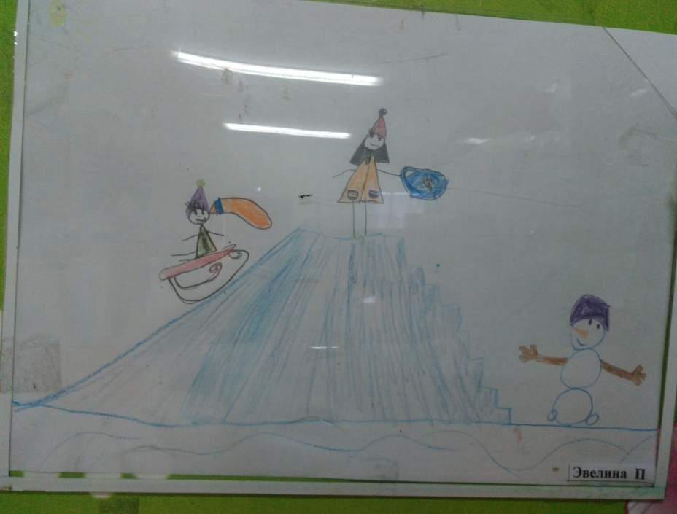
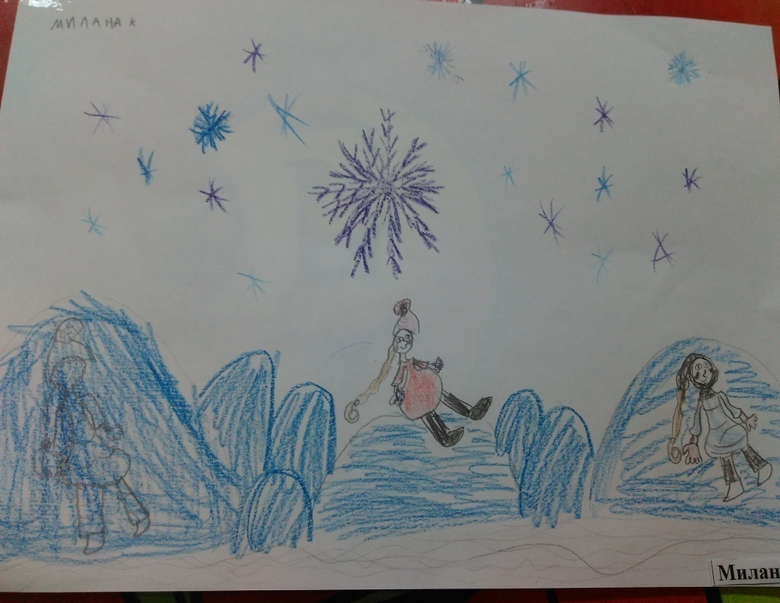

Slide 9
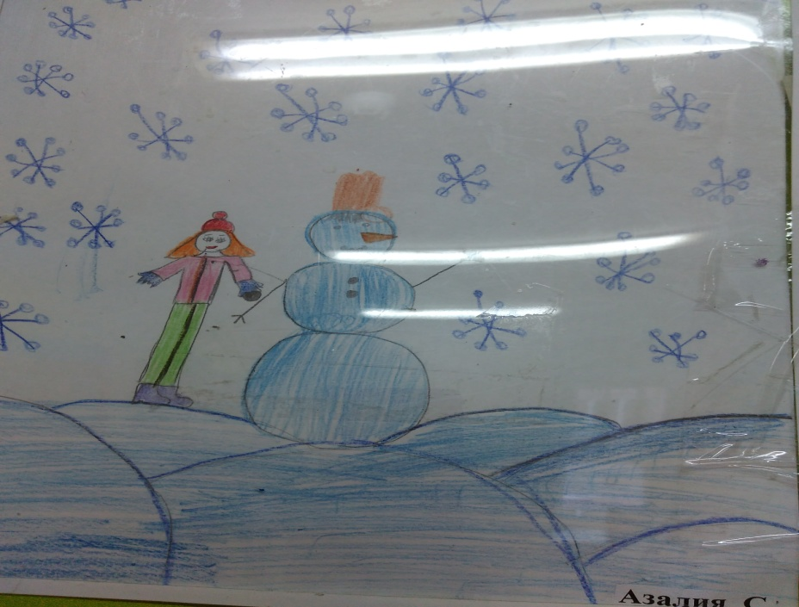
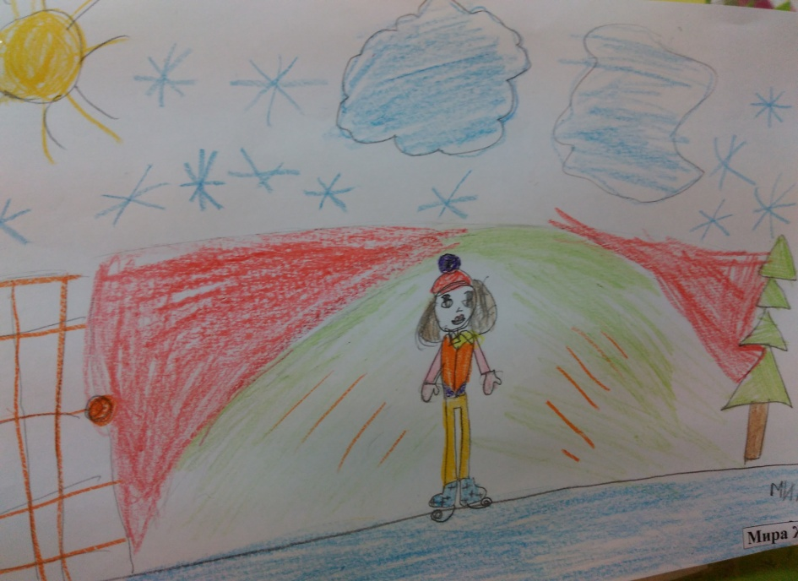

Slide 10
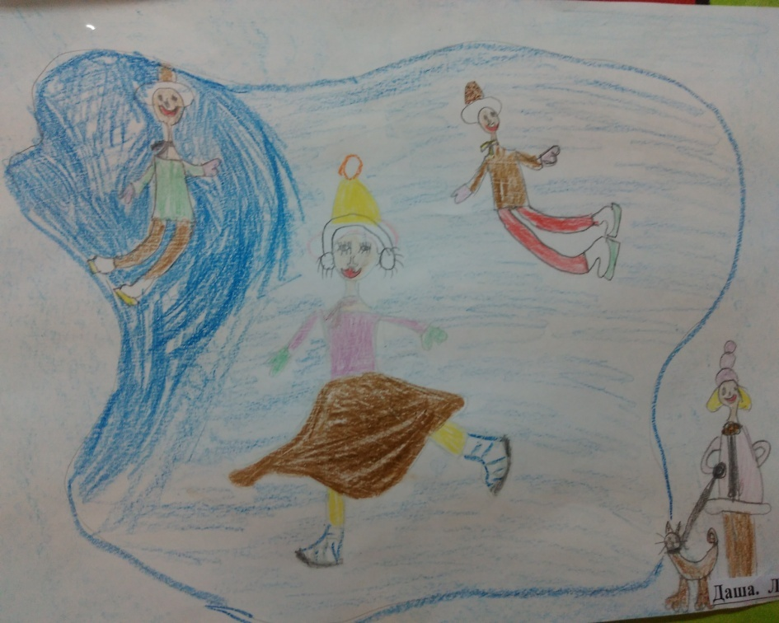
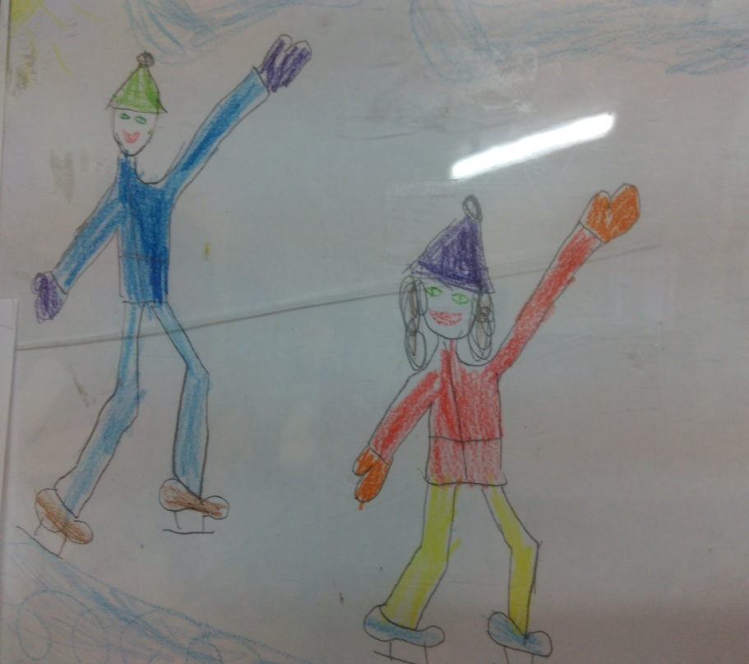

Slide 11
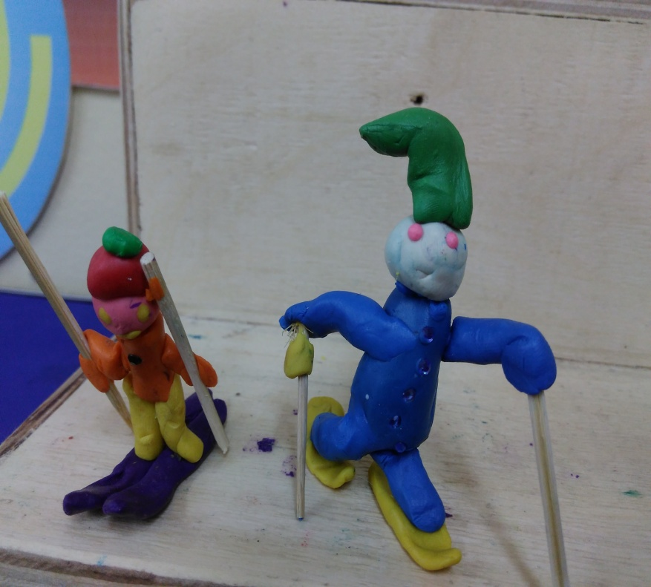
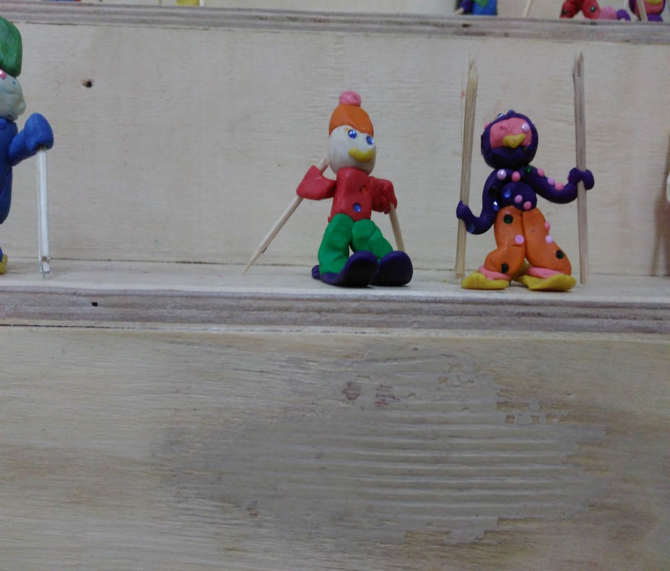

Slide 12
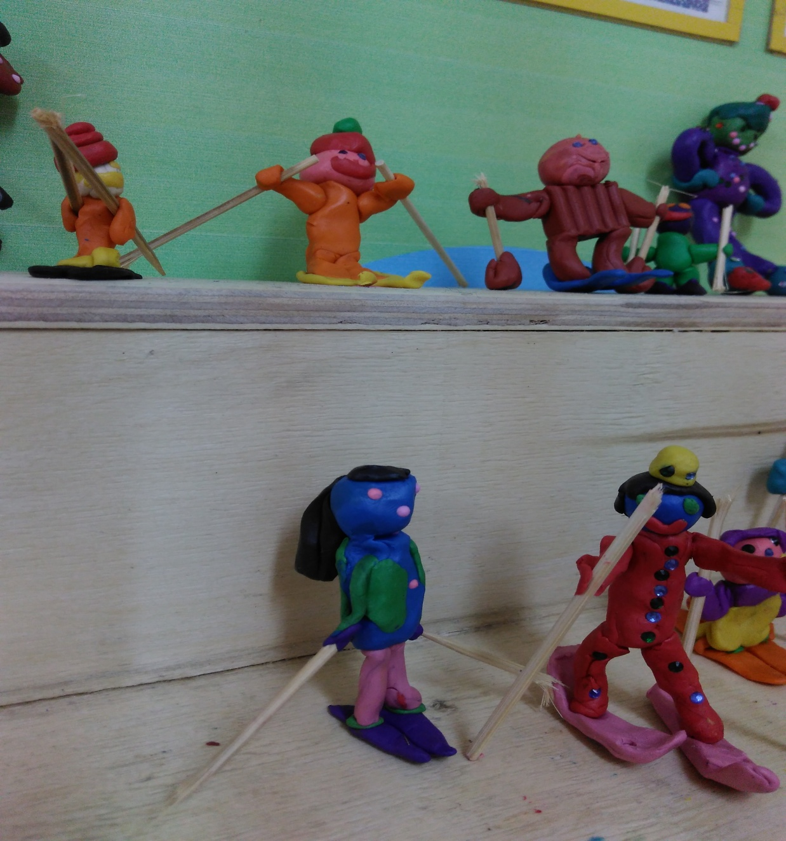

Slide 13
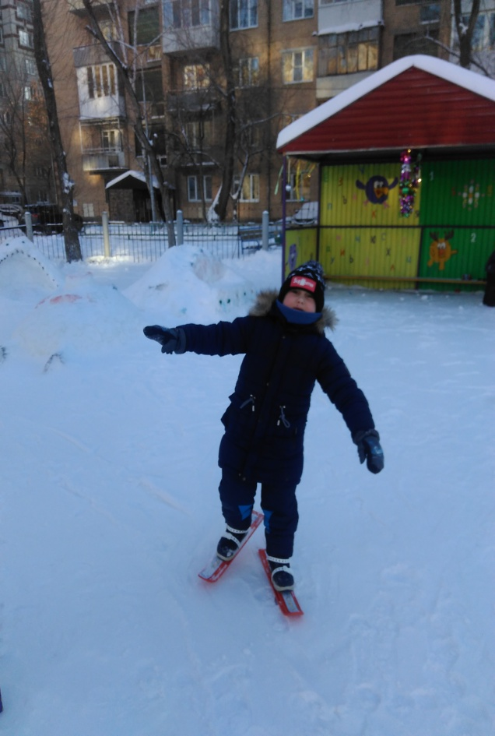
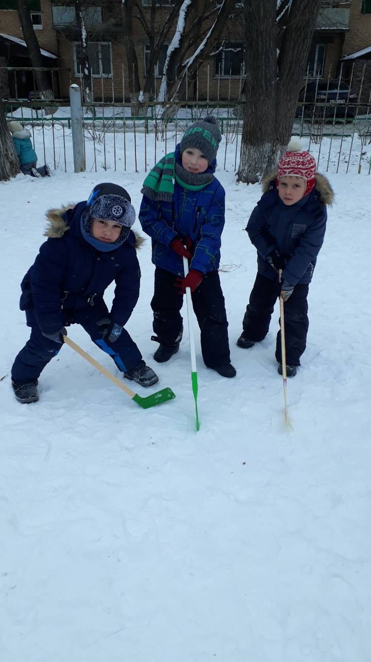
Зимние забавы: лыжи и коньки

Slide 14
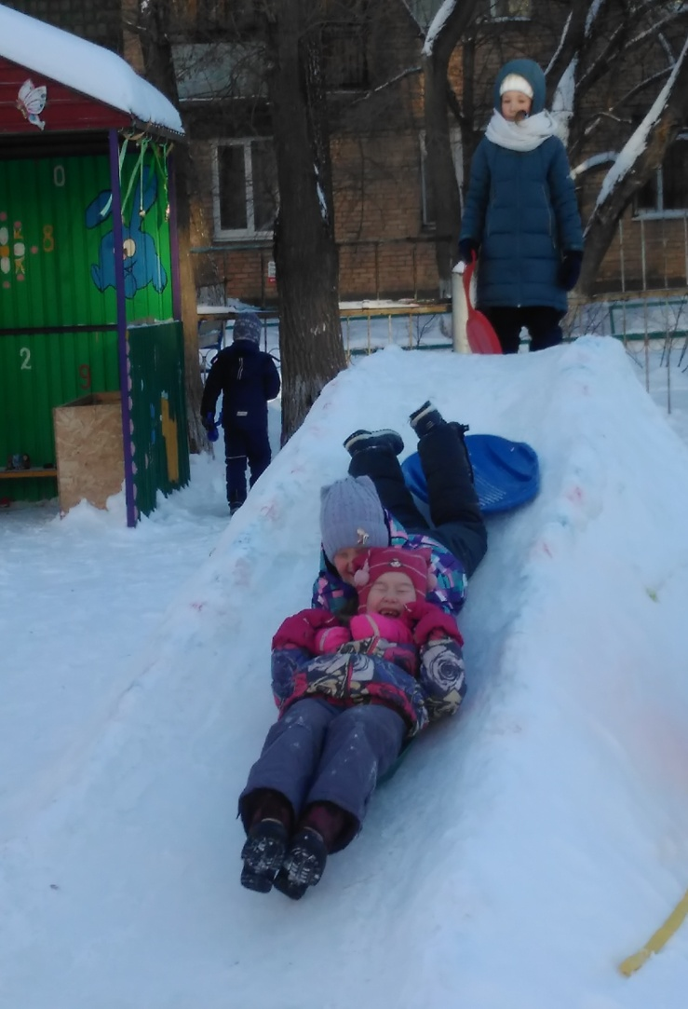
Как люблю на санках мчатся я с горы

Slide 15
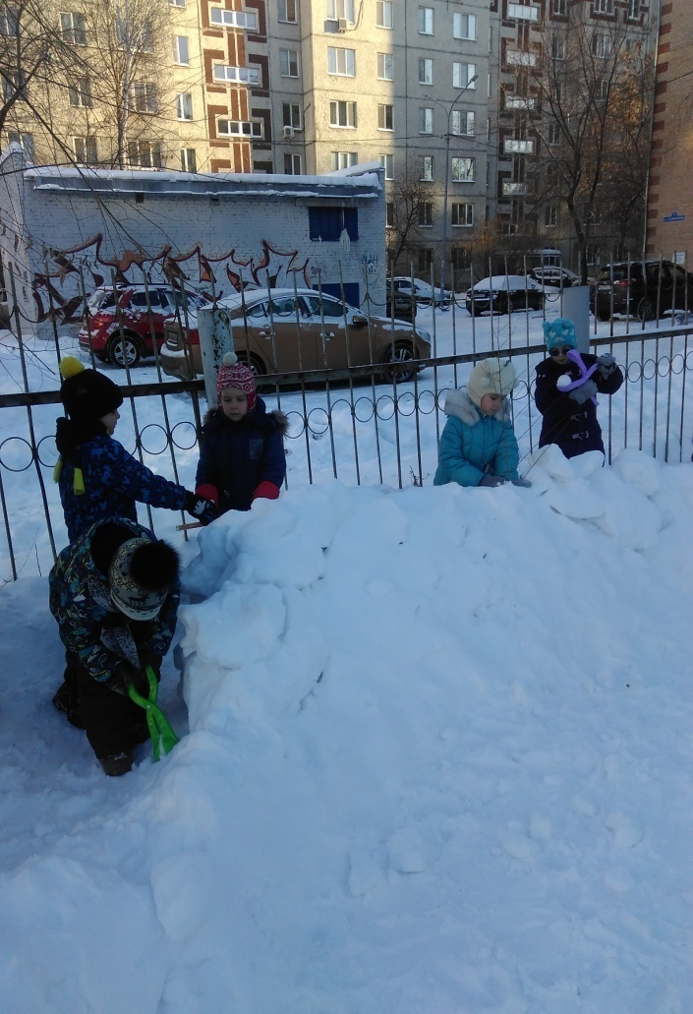
А ещё люблю я строить города из белого снега и звонкого льда

Slide 16
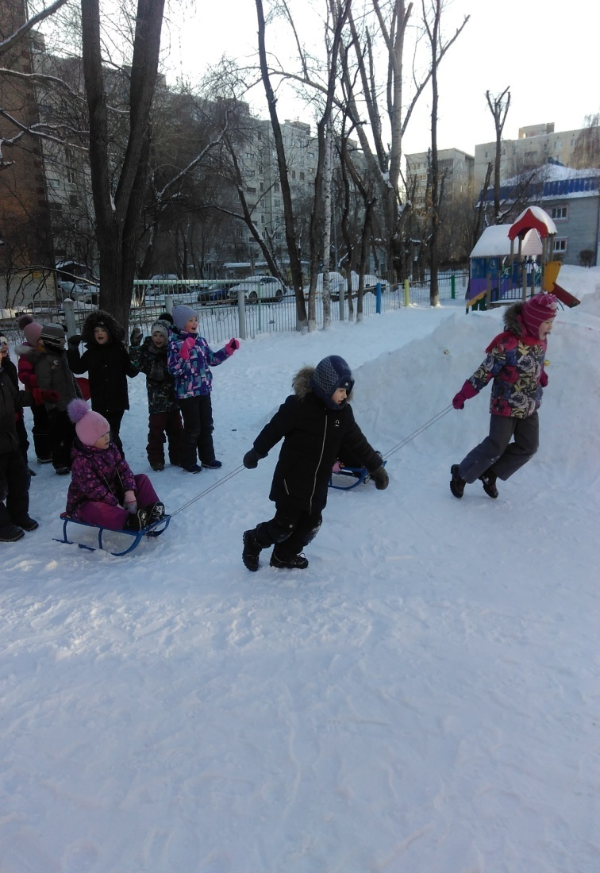
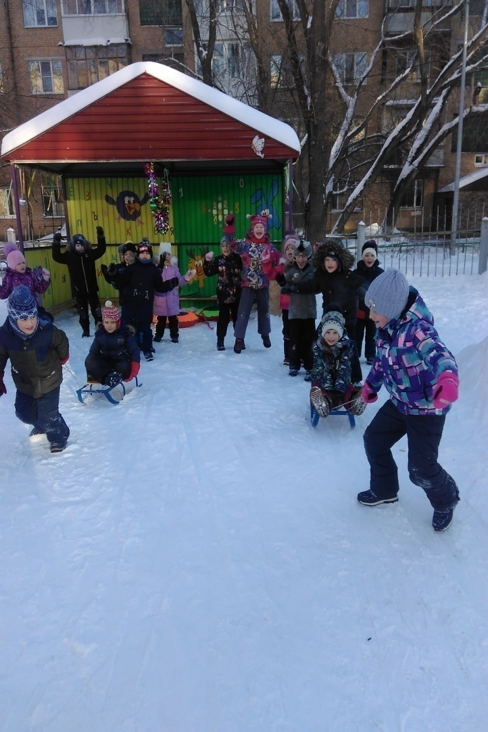

Slide 17
Что такое физкультура – тренировка и игра Вот и к нам на физкультуру пришёл спортивный Дед Мороз

Slide 18
Занимаясь физкультурой станешь сильным, ловким, сильным.

Slide 19
Будем бегать быстро, дружно.
Победить нам очень нужно.

Slide 21
Нужно спортом заниматься Будет сила будет воля

Slide 22
Всё, что связано с движеньем Здоровье усилит, успехов прибавит.

Slide 23
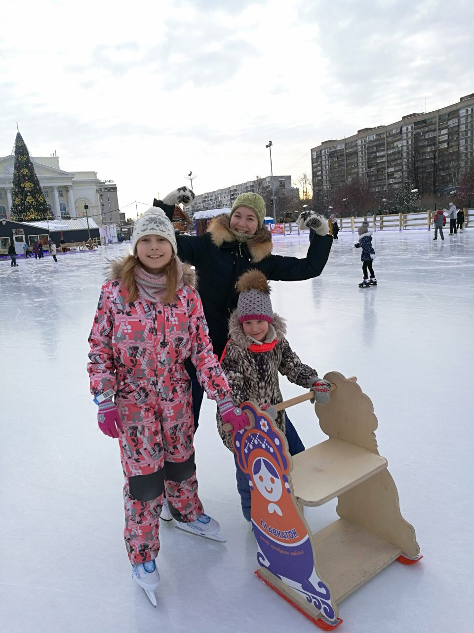
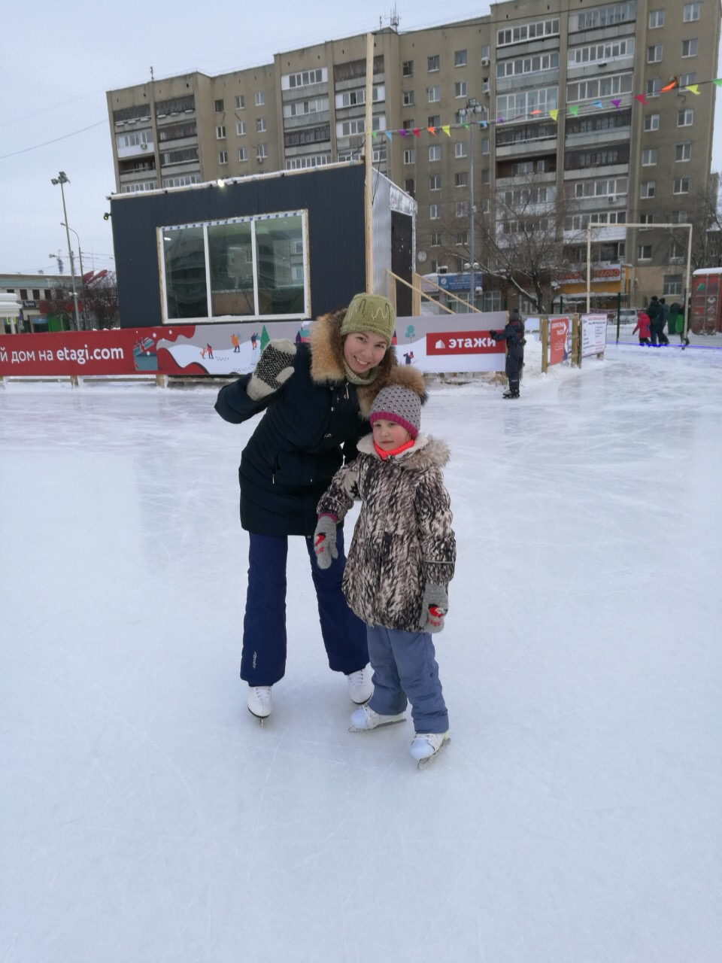
Зимние забавы в выходные дни с семьёй

Slide 24
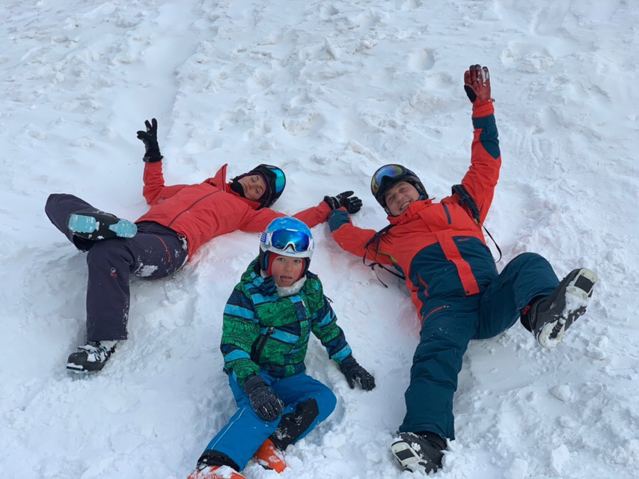
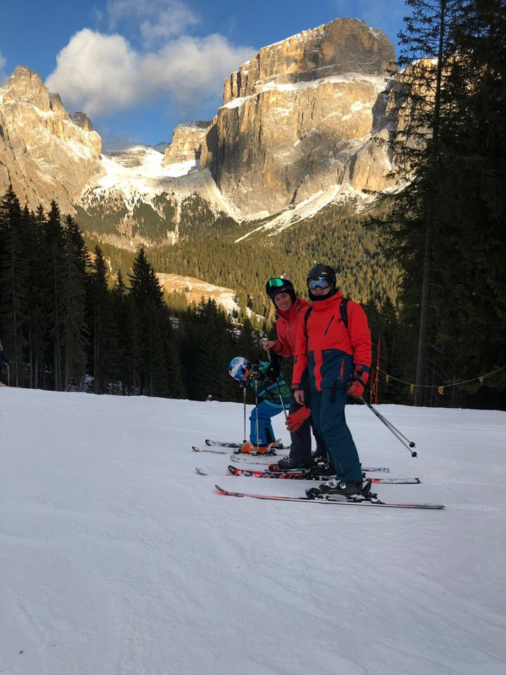

Slide 25
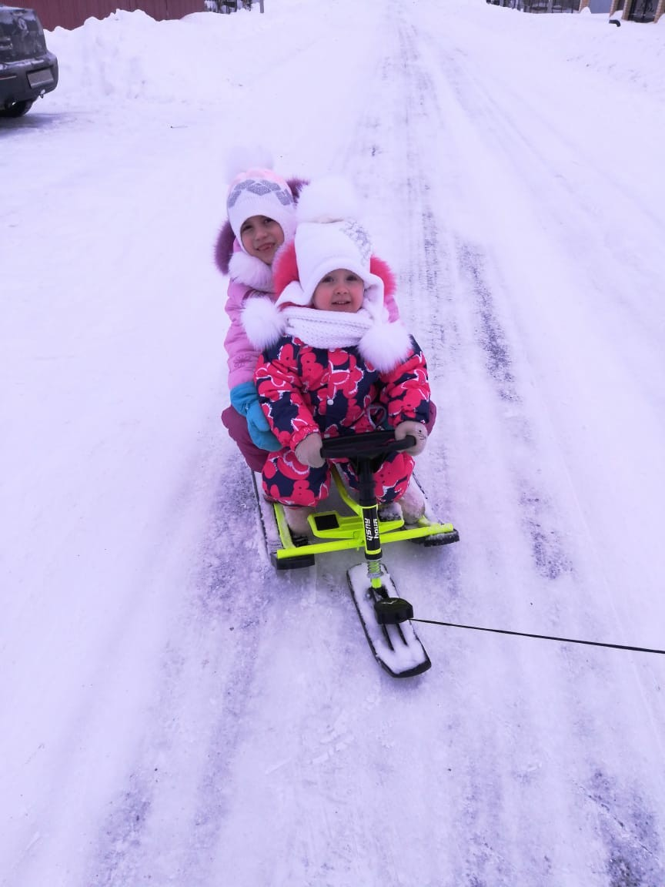

Slide 26
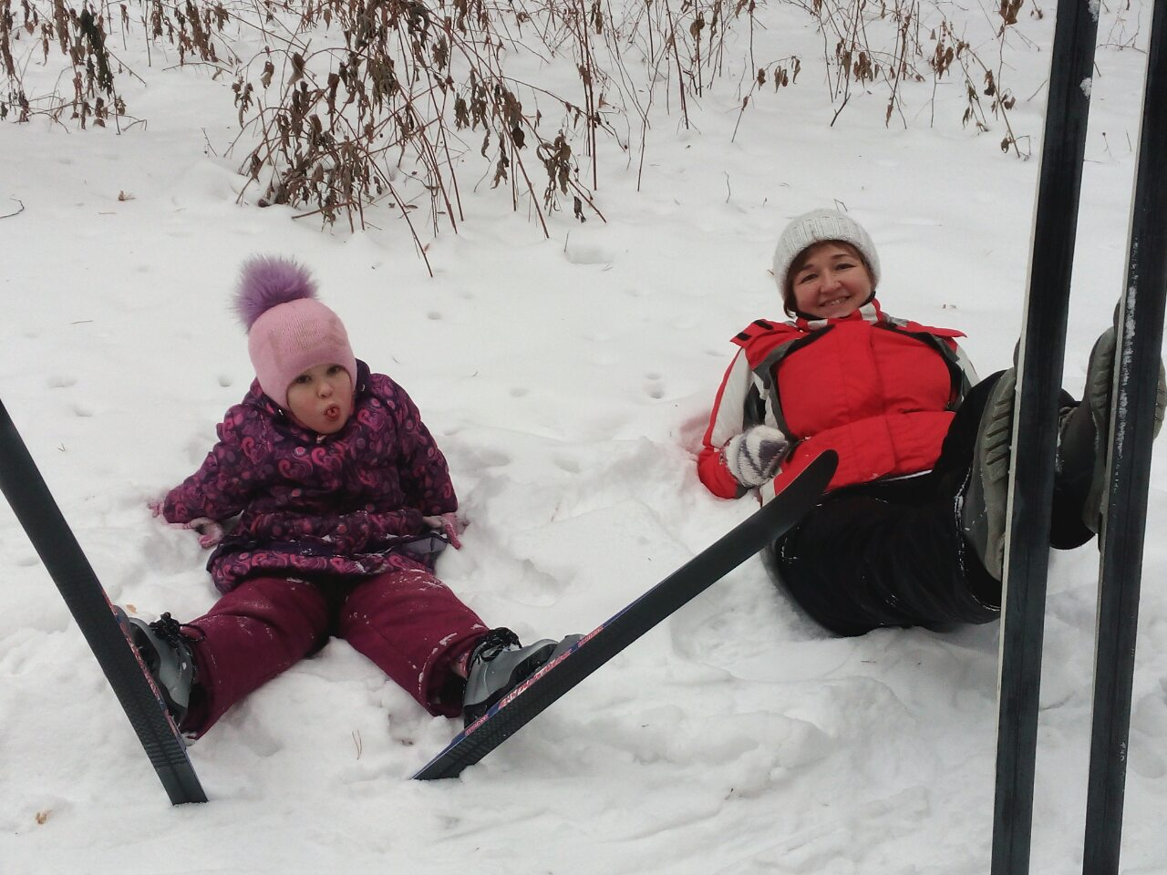

Slide 27
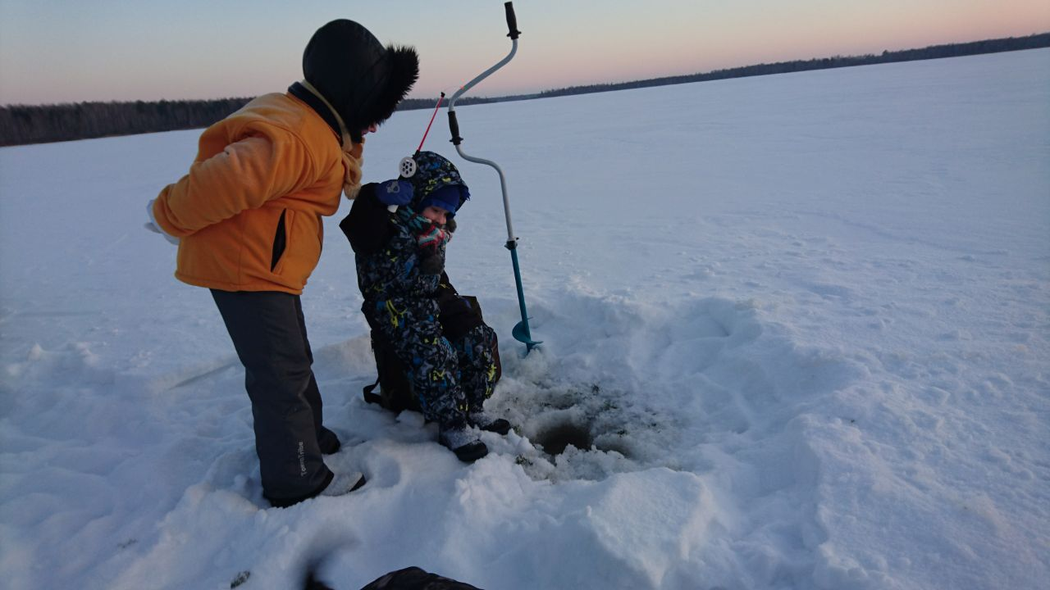
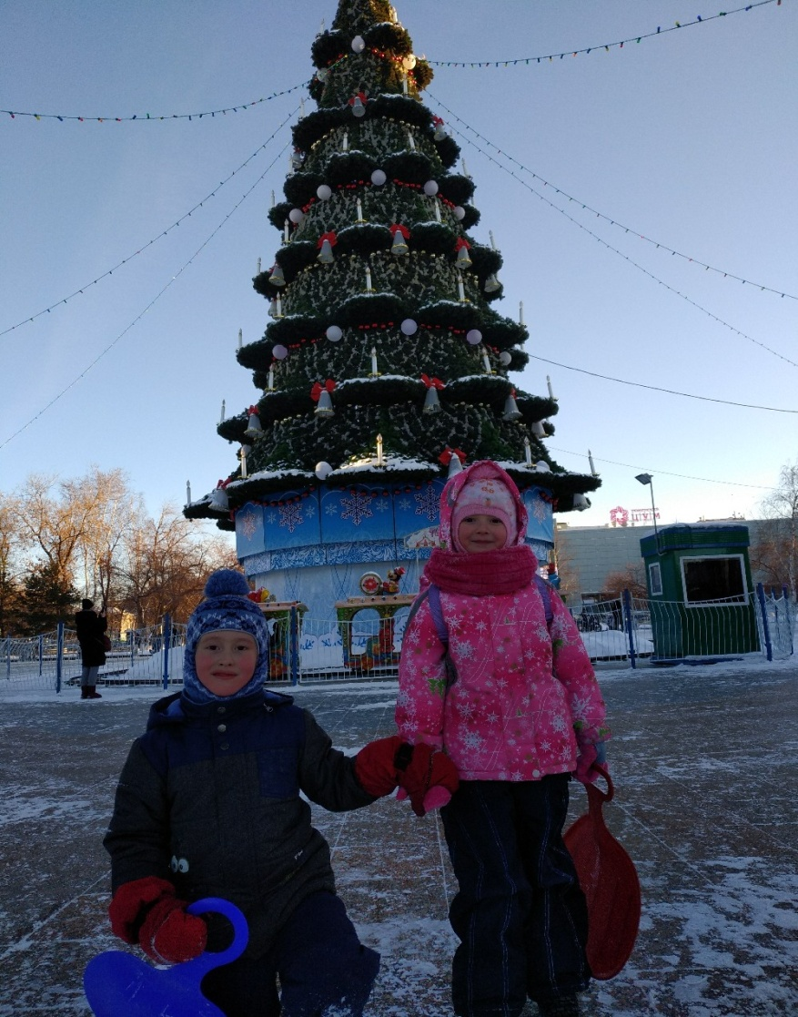

Slide 28
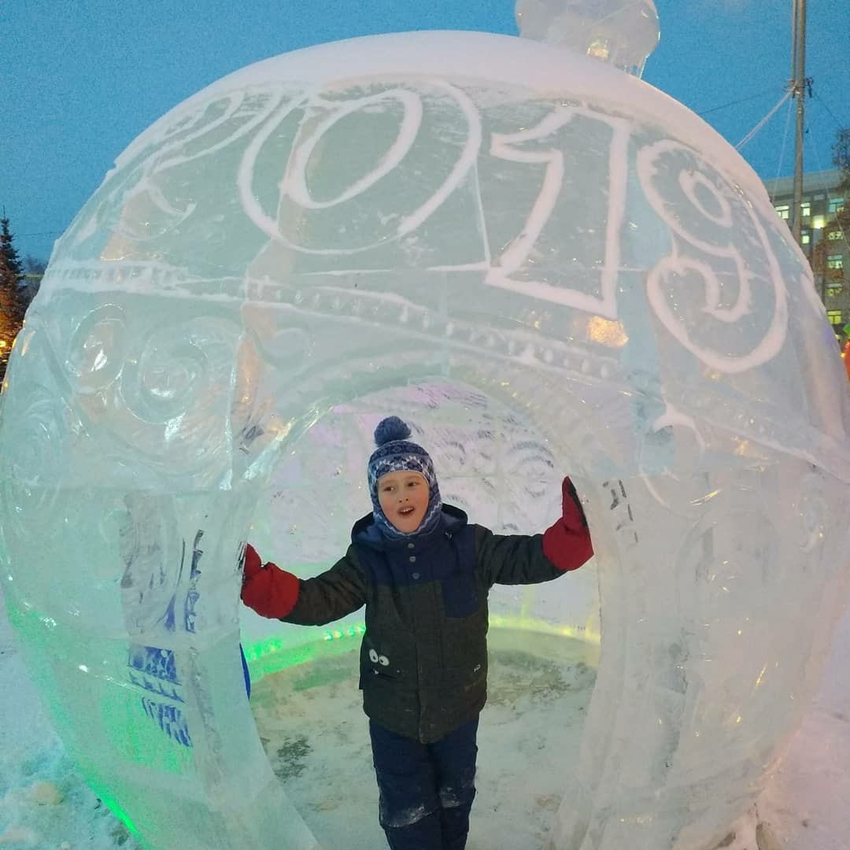
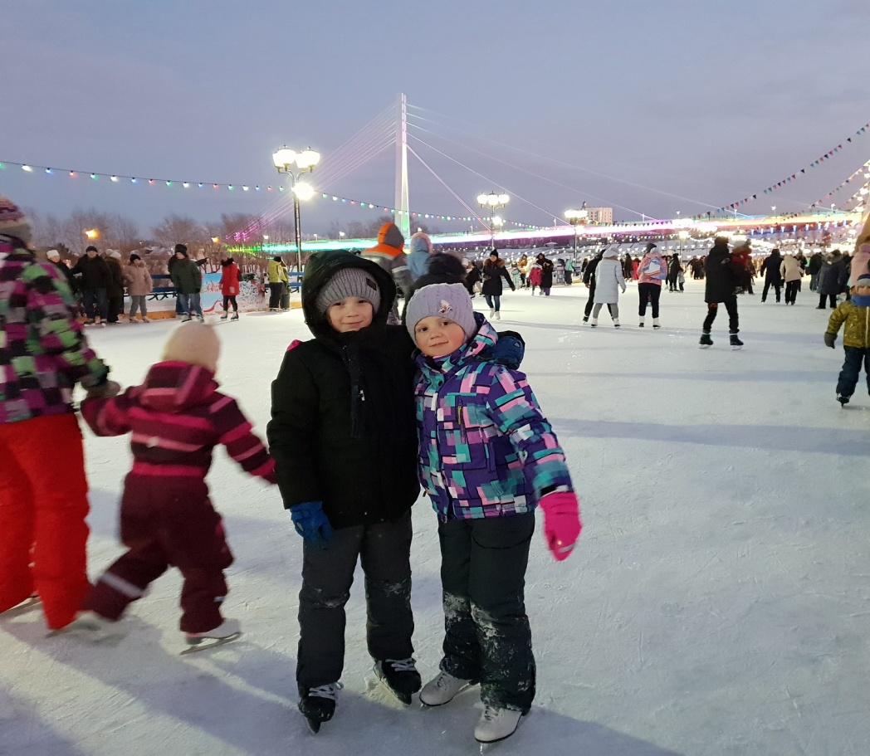

Slide 29
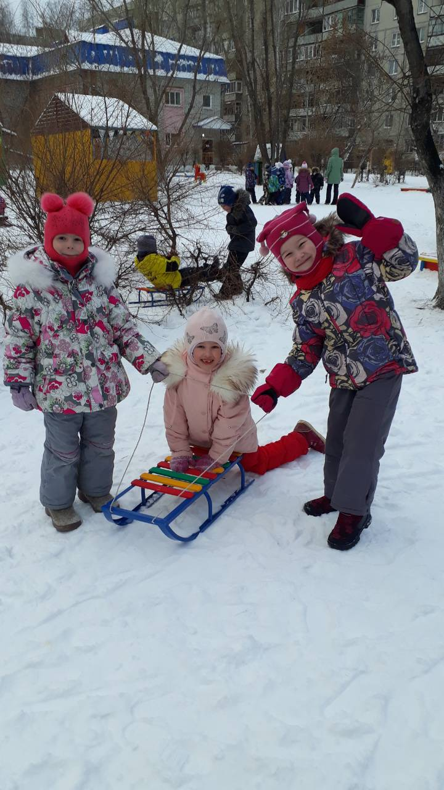
Спасибо за внимание

